Slide 1
自然與藝術實踐期末作業 自然藝術與反思之旅
台文二A 411144235 陳萱妤
期末作業(個人)
截止: 2024.01.04 23:59

Slide 2
策展論述：自然結合藝術使人反思自然
主題是反思，將自然結合藝術讓人觀看，並使人產生思考和解讀，反思人類與自然之間的不平衡與如今的地球困境。

Slide 3
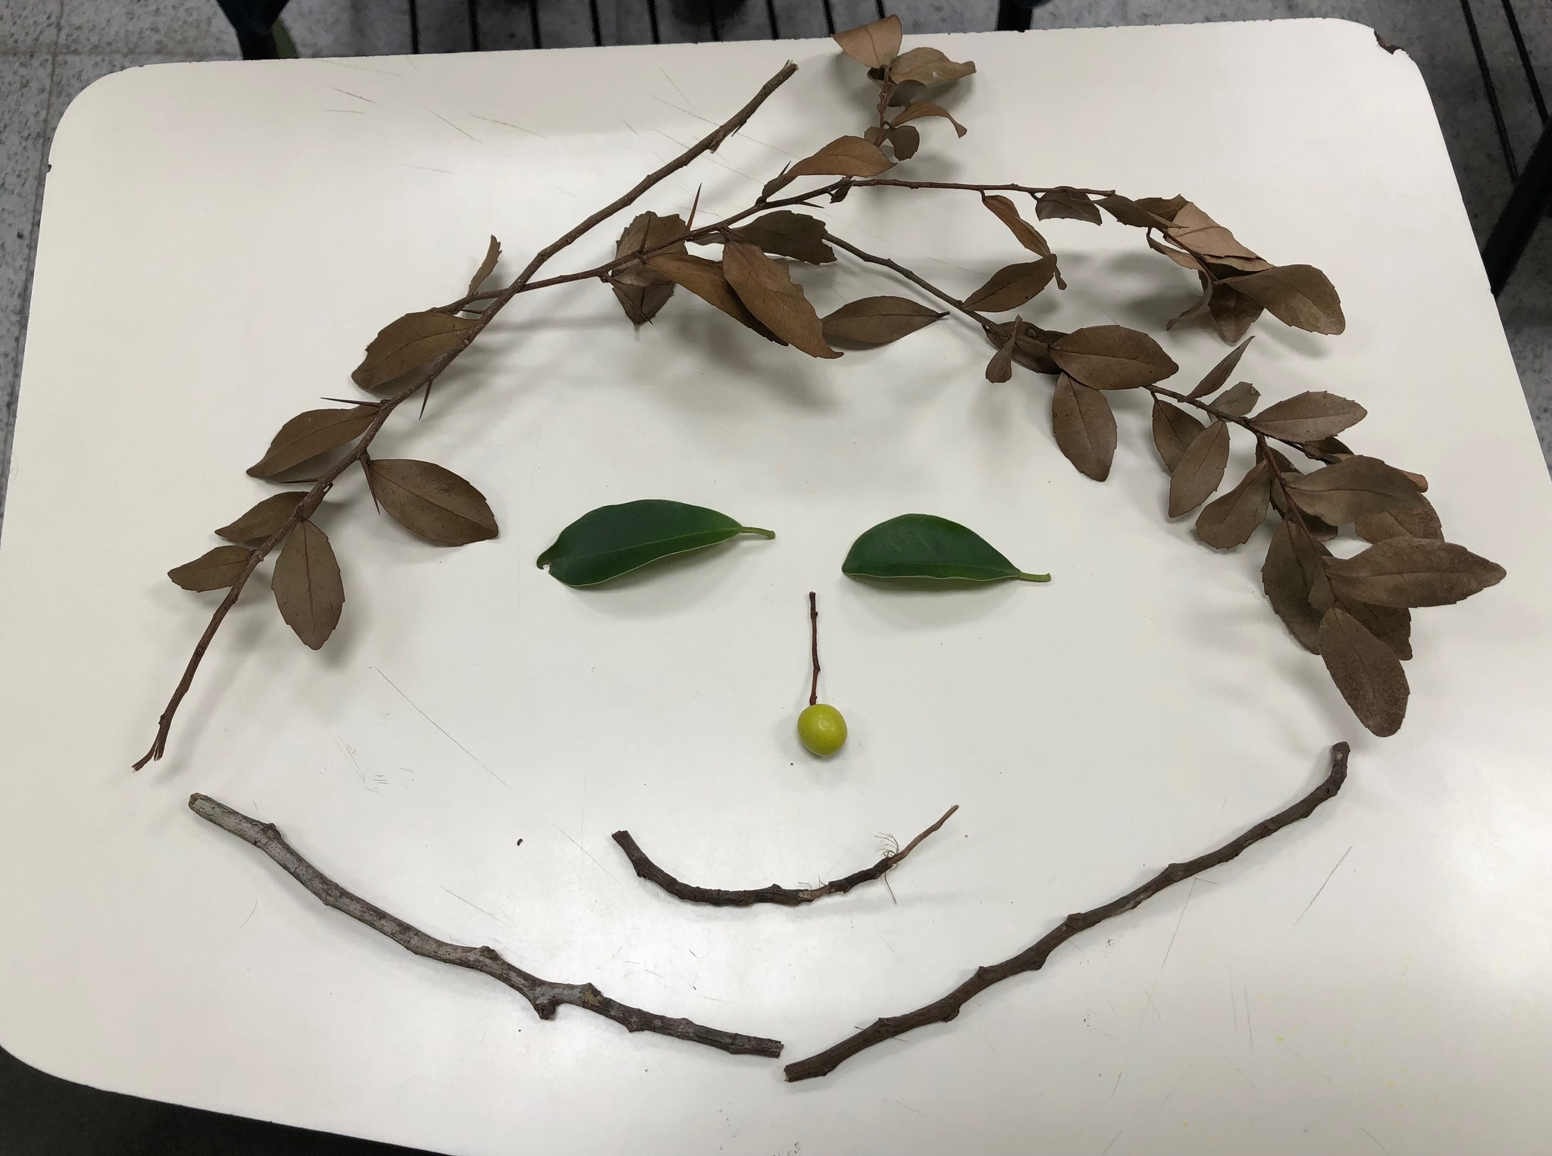
展場一：自然與臉譜
所在位置：方濟樓門口前車道
呈現方式：植物臉譜黏成面具，用繩子吊在樹上，再進行一些裝飾。
作品內涵：由植物製成的臉譜，意味著人類生存組成皆來自於自然。而用繩吊起隨風擺盪代表的是人類應與自然互相尊重，取之平衡，否則將造成悲傷的結局。

Slide 4
展場二：自然與山林
所在位置：方濟樓大門走廊呈現方式：將學生所作羊毛氈小山隨意放置在周圍的桌椅上。布告欄上貼上活動海報。
作品內涵：隨意擺放的小山代表無處不在的山林與自然，若是一時不察，使得小山被破壞或毀損，也代表著山林的脆弱以及不夠重視和尊重的人類。

Slide 5
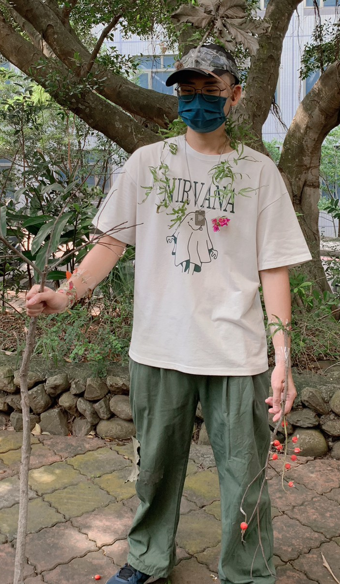
展場三：自然與衣著
所在位置：方濟樓的中庭
呈現方式：數個假人偶上使用植物進行衣著製作與裝飾，將其為在圖中椅子外一圈
作品內涵：將植物貼在假人身上裝飾和衣著製作的目的是讓人知道，我們身上的衣服，或多或少都來自於自然，取用於自然。

Slide 6
展場四：自然與發表
所在位置：方濟樓的紅磚樓梯和牆面
呈現方式：播放課程期中製作的自然小短片
作品內涵：從學生製作的期中短片可看到關於動物和自然的故事，故除了發表課程成果外，也能使人在此結合自然與短片獲得更多思考與感受。

Slide 7
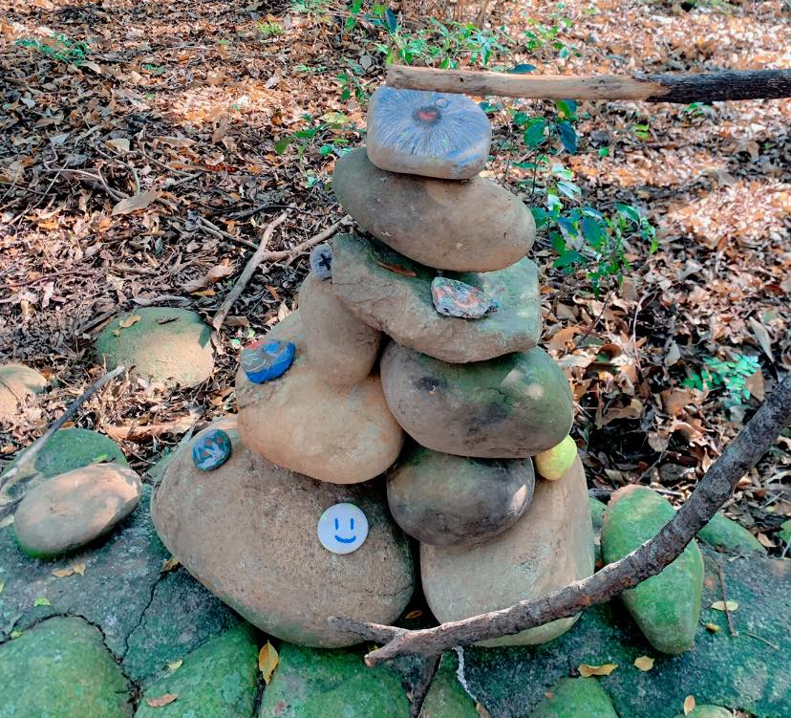
展場五：自然與融合
所在位置：方濟樓捷徑小路
呈現方式：將學生用石頭創作的裝飾布置在走道兩旁。
作品內涵：藉著自然的布置，讓觀看者知道自然身在我們周圍，並可以有更多的塑造性與共處之處，以期觀看者以與自然平衡與尊重的心態去對待自然。

Slide 8
個人學習心得
在這次的課程中，我學會很多如何運用自然生態中的植物去進行創作、布置和發想。創作部份讓我最有印象的是使用芭蕉樹皮和塑膠袋結成的繩子進行編織，雖然我最後的成品不甚完美，但我認為依舊是個有趣的發想體驗。布置部分則是老師讓我們到外面撿樹枝、樹葉或果實等去進行布置及發揮。而我最喜歡的羊毛氈課程則是發想的部分，從大家印象中的山進行發想，創造屬於自己的山林裝飾，很有趣很好玩。

